Slide 1
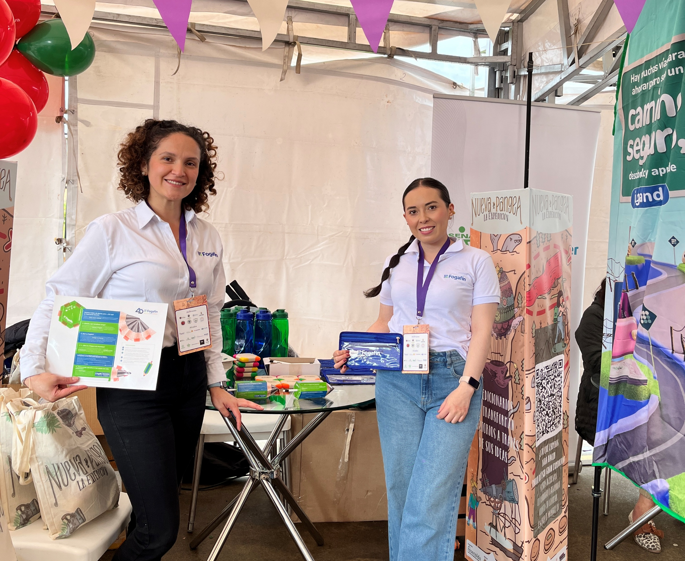
Resultados de la Estrategia de Relacionamiento Ciudadano
Gestión 2025
Departamento de
Relacionamiento Ciudadano

Slide 2

1. Resultados vigencia 2025
2. Mejoras implementadas

Slide 3
1. Resultados vigencia 2025
2. Mejoras implementadas

Slide 4
Temáticas
Redes y articulación
Cultura de la legalidad y el estado abierto

Slide 5
Estrategia
Redes internas

Slide 6
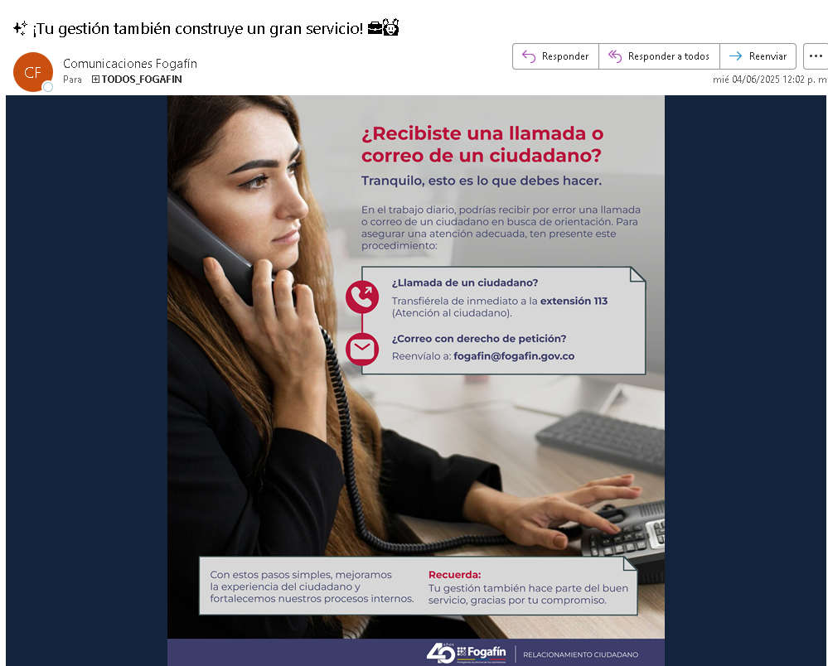
Divulgación a los funcionarios del procedimiento para redireccionar las PQRSDA recibidas a los canales de atención al ciudadano
Durante el año se llevaron a cabo dos divulgaciones: la primera en junio y la segunda en octubre.

Slide 7
Estrategia
Redes externas

Slide 8

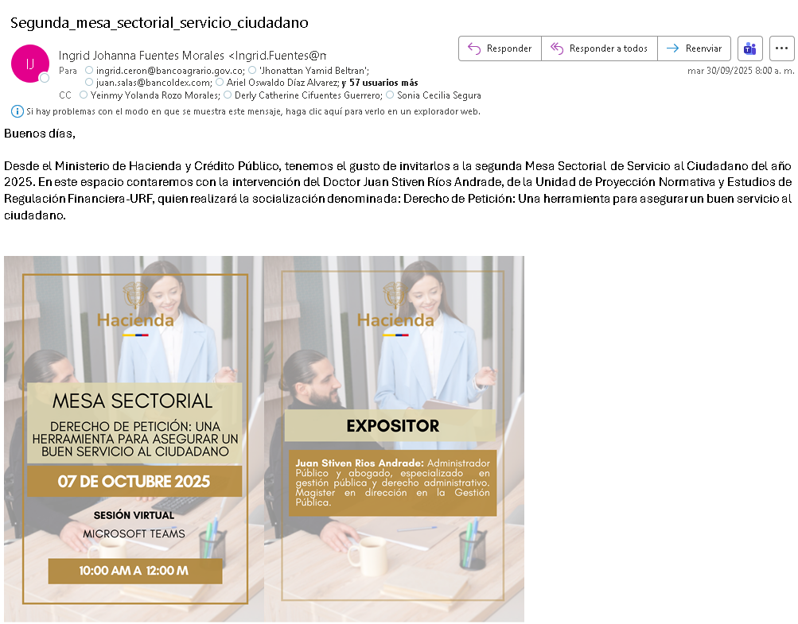
Participación en mesas sectoriales
Durante la vigencia de 2025 se llevaron a cabo dos sesiones de la Mesa Sectorial de Servicio al Ciudadano: la primera el 4 de junio y la segunda el 7 de octubre.
Ambos espacios fueron liderados por el Ministerio de Hacienda y Crédito Público.

Slide 9
Temáticas
Redes y articulación
Cultura de la legalidad y el estado abierto

Slide 10
Estrategia
Acceso a la información pública y transparencia

Slide 11
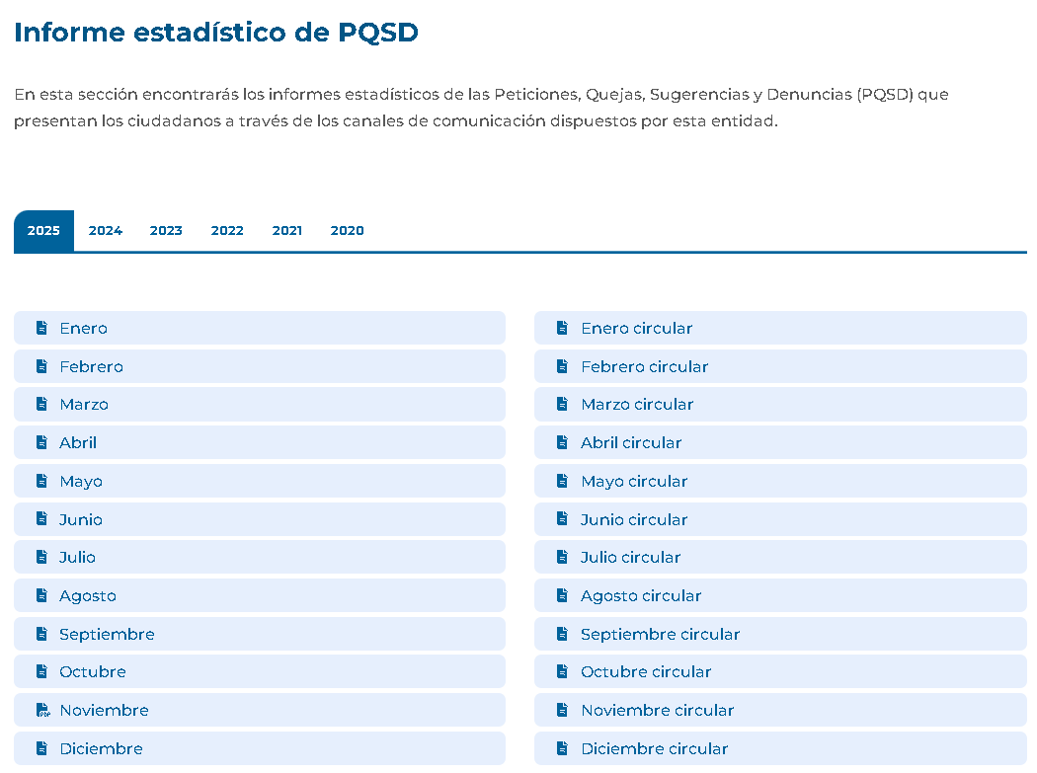
Elaboración y publicación de informes estadísticos mensuales sobre la atención de PQRSDA
Ruta de consulta tanto de los informes mensuales como de las respectivas circulares: https://www.fogafin.gov.co/quienes-somos/informes-de-gestión

Slide 12
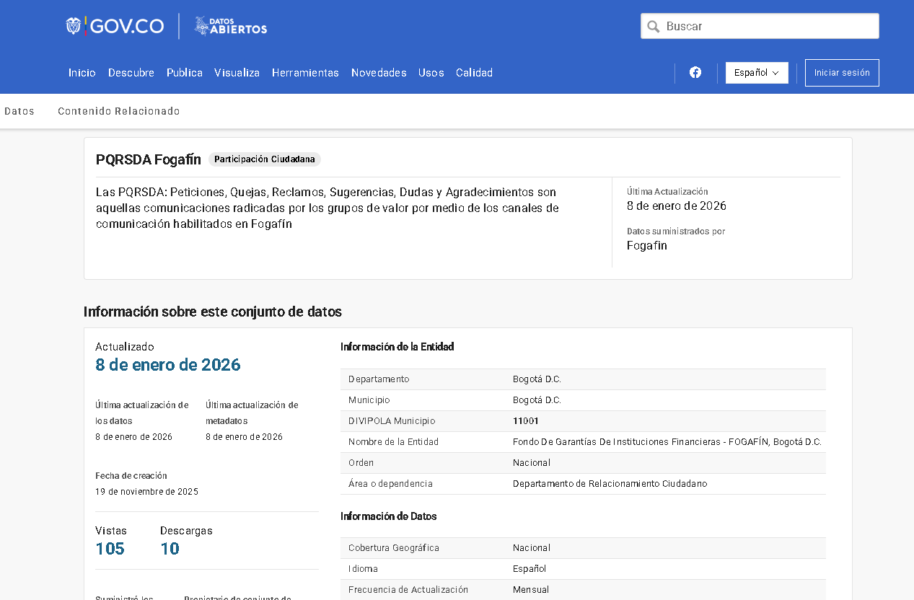
Acceso a los datos generales de los informes de las PQRSDA en el portal de Datos Abiertos
Enlace de consulta en el portal https://www.datos.gov.co/Participaci-n-Ciudadana/PQRSDA-Fogaf-n/i3tf-gq26/about_data

Slide 13
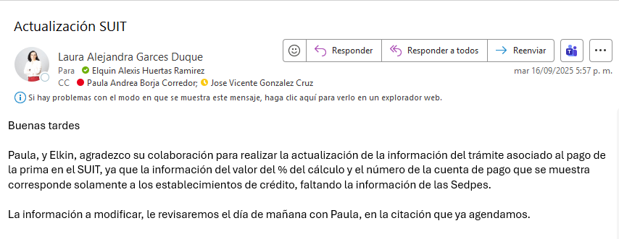
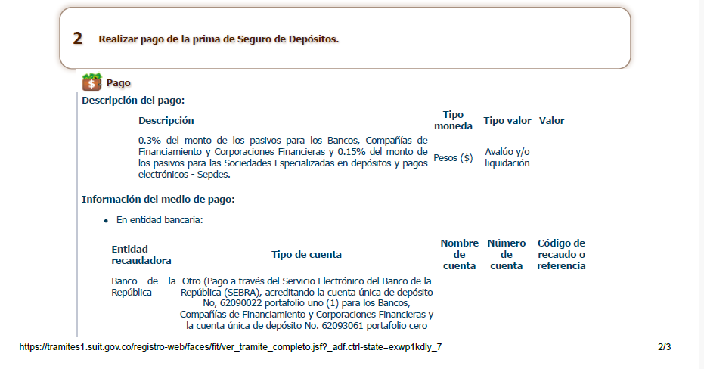
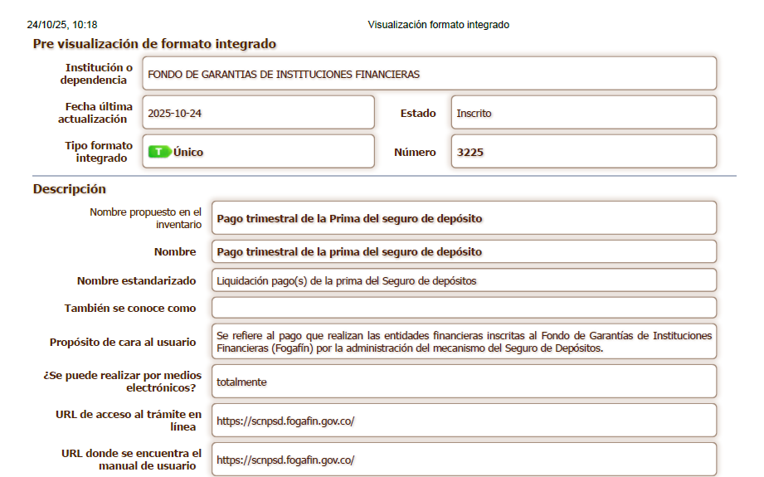
Acceso a la información de la oferta institucional de trámites del Fondo en el SUIT, para su difusión integral.
>> Trámite pago prima: Actualización % del cálculo

Slide 14
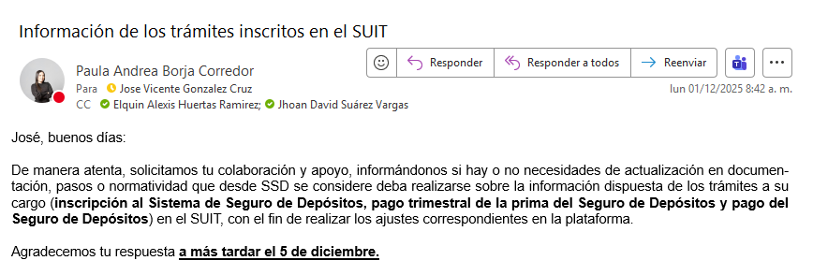
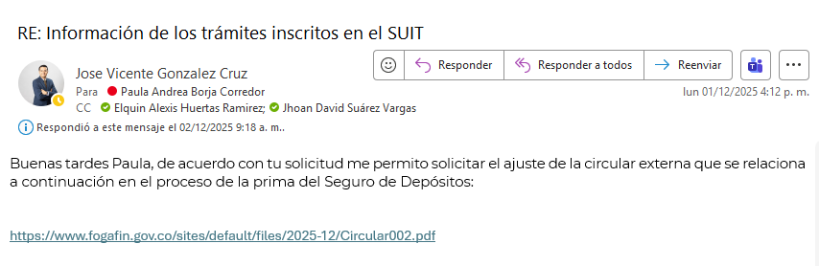
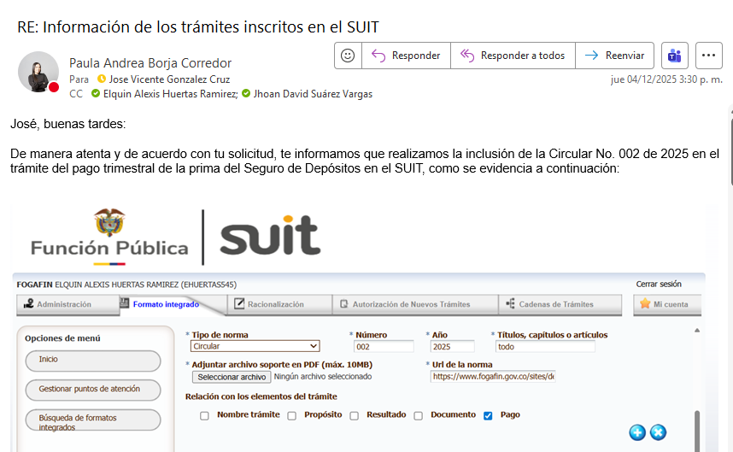
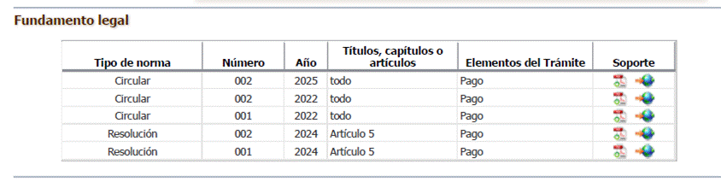
>> Trámite pago prima: inclusión Circular No. 002 de 2025

Slide 15
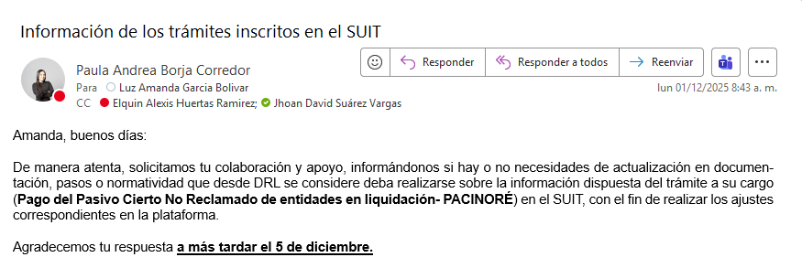
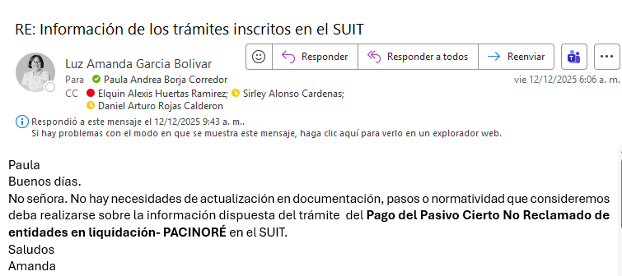
>> Trámite PACINORÉ

Slide 16
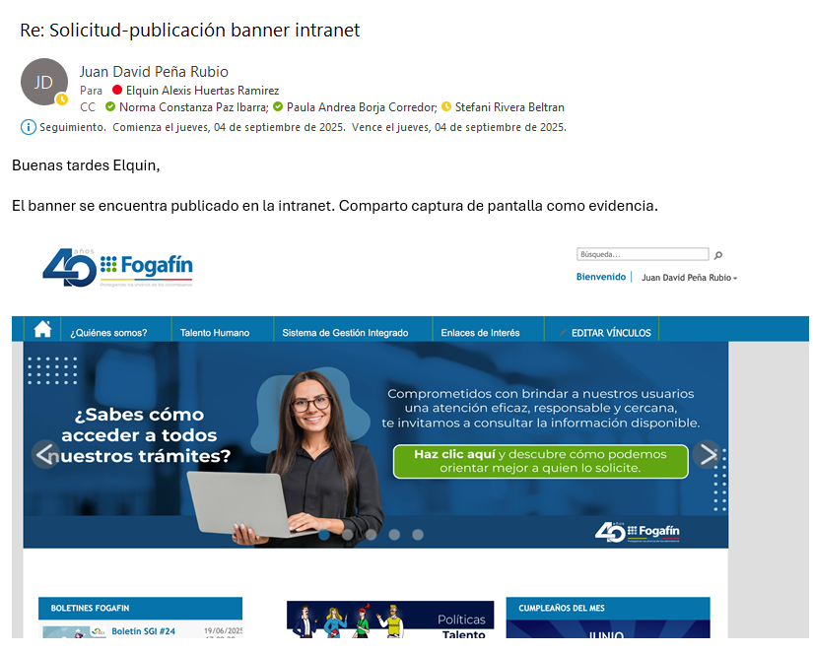
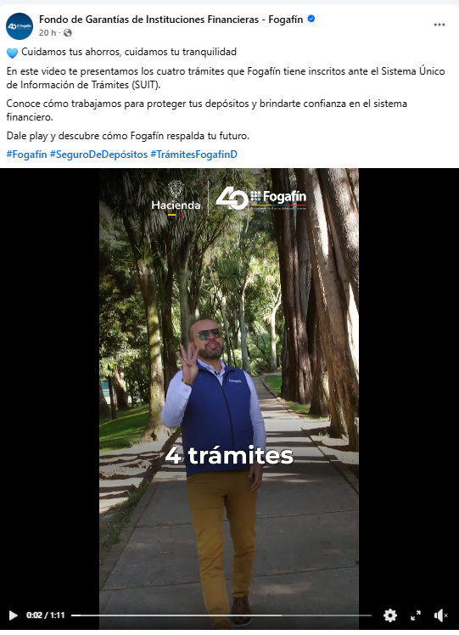
Acceso a la información de la oferta institucional de trámites del Fondo en el SUIT, para su difusión integral
Divulgación trámites institucionales
Se realizaron dos publicaciones —en los meses de mayo y junio— orientadas a cumplir con las actividades de difusión interna y externa de los trámites institucionales del Fondo.

Slide 17
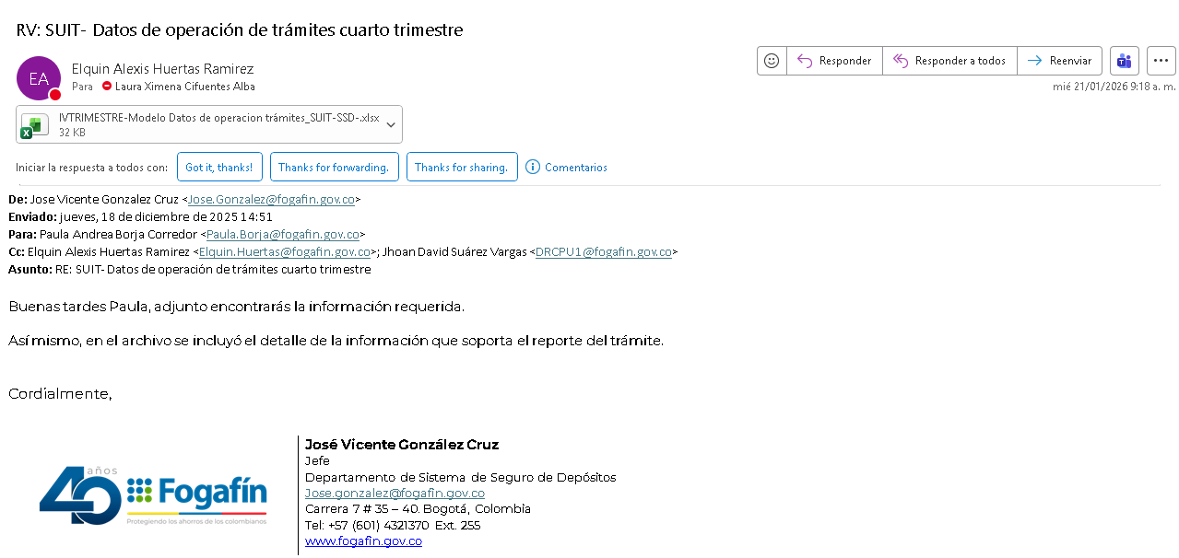
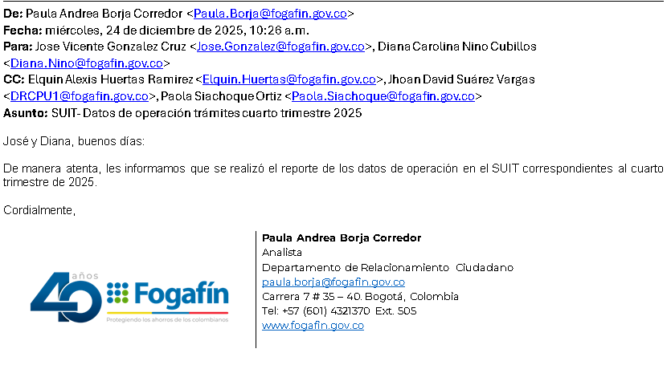
Acceso a la información actualizada referente al uso de los trámites institucionales de la entidad.
Durante el periodo de vigencia, se efectuó trimestralmente y de manera oportuna la actualización en el Sistema Único de Información de Trámites (SUIT) de los datos de operación relacionados con los usuarios de los trámites institucionales del Fondo.

Slide 18
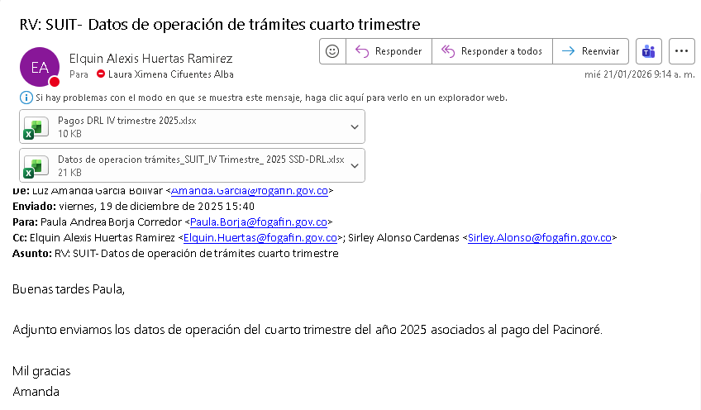
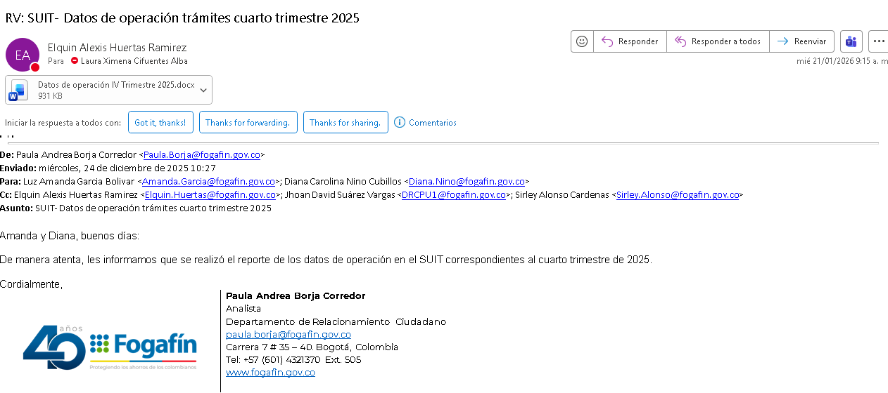
Acceso a la información actualizada referente al uso de los trámites institucionales de la entidad.
Durante el periodo de vigencia, se efectuó trimestralmente y de manera oportuna la actualización en el Sistema Único de Información de Trámites (SUIT) de los datos de operación relacionados con los usuarios de los trámites institucionales del Fondo.

Slide 19
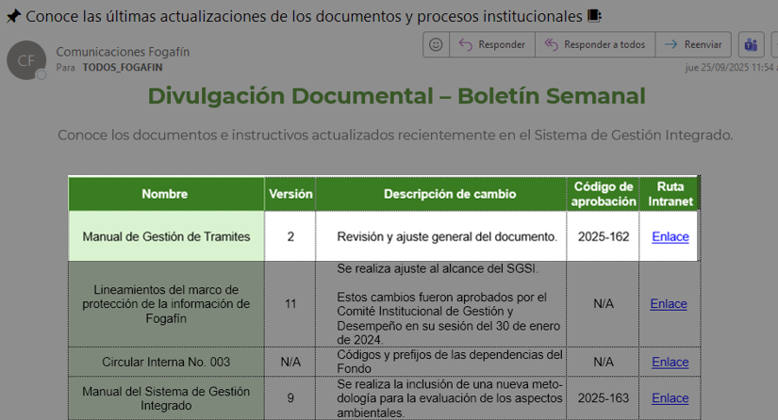
Revisión, actualización y divulgación del Manual de Gestión de Trámites
Se realizó la revisión y actualización general del Manual de Gestión de Trámites, relacionado con la información y gestión de los trámites institucionales del Fondo. Como consecuencia de lo anterior, se solicitó al Departamento de Riesgo Operativo y Procesos (ROP) la estandarización y posterior publicación del documento actualizado, el cual fue divulgado oportunamente.

Slide 20
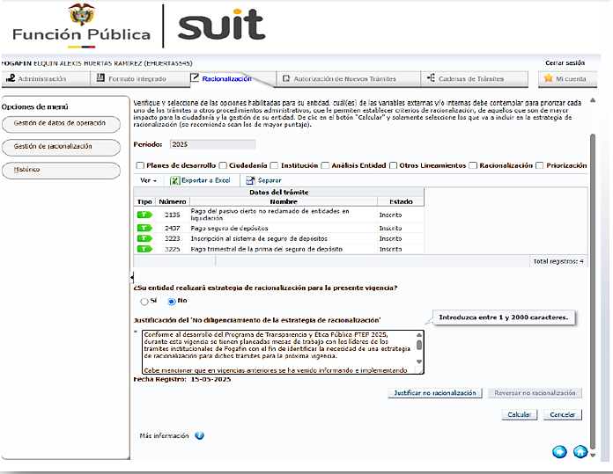
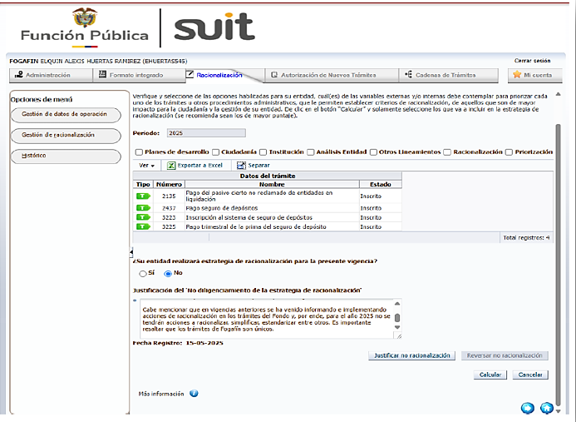
Promover la optimización de trámites para lograr un servicio al ciudadano más eficiente
Como resultado de esta revisión, los líderes responsables manifestaron que, para la vigencia, no se identificaron acciones de racionalización a implementar. En consecuencia, en el Sistema Único de Información de Trámites (SUIT) se registró que no se contempla una estrategia de racionalización para la vigencia 2025 de los trámites institucionales inscritos.

Slide 21
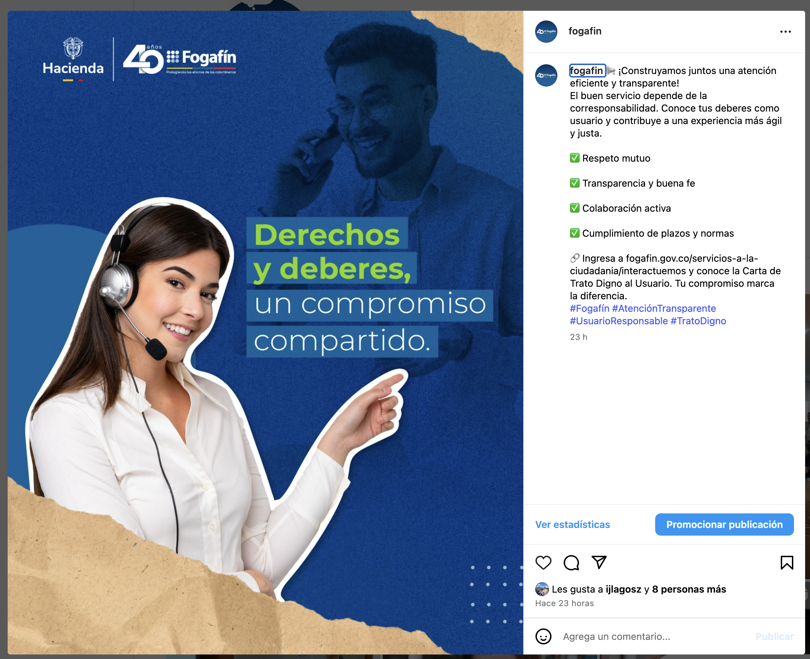
Campaña de divulgación sobre los derechos y deberes de los usuarios.
Enlace de consulta en la página web https://www.fogafin.gov.co/sites/default/files/2025-11/Carta%20de%20trato%20digno%20al%20usuario.pdf

Slide 22
Estrategia
Participación ciudadana y rendición de cuentas

Slide 23
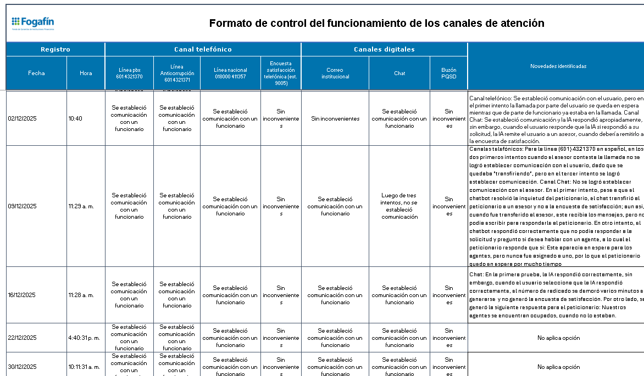
Evaluación, monitoreo y mejora continua de los canales de atención al usuario
Monitoreo sistemático del desempeño de los canales de atención
El monitoreo se realizó desde el 8 de enero hasta el 30 de diciembre de 2025

Slide 24

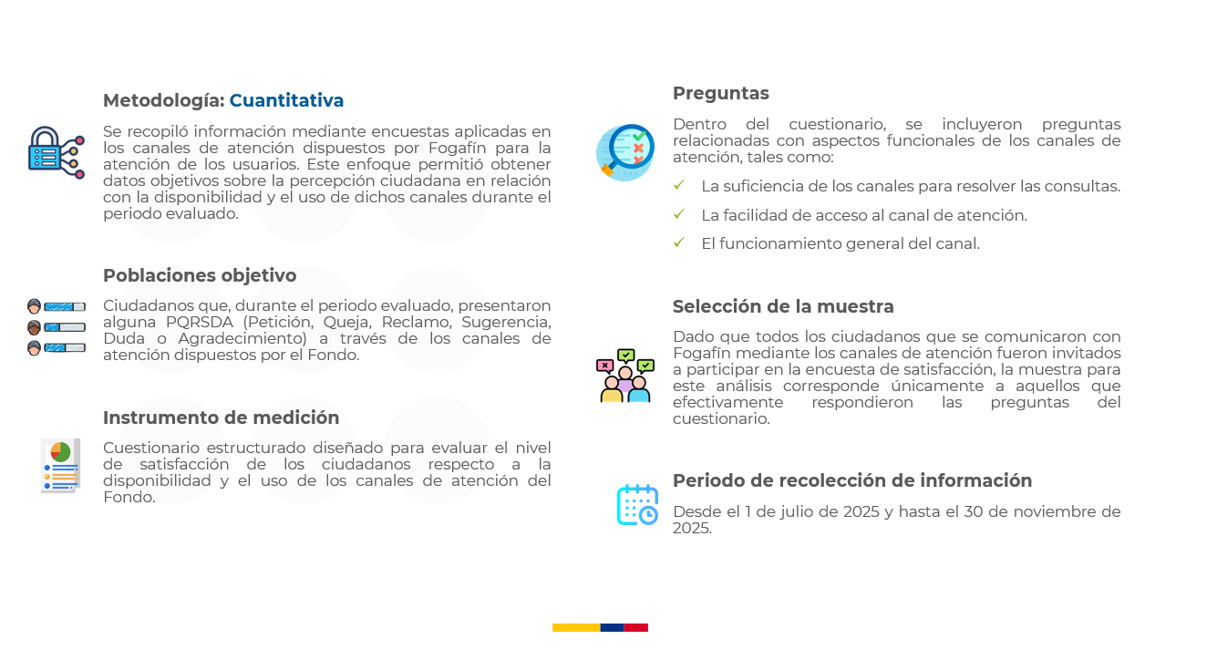

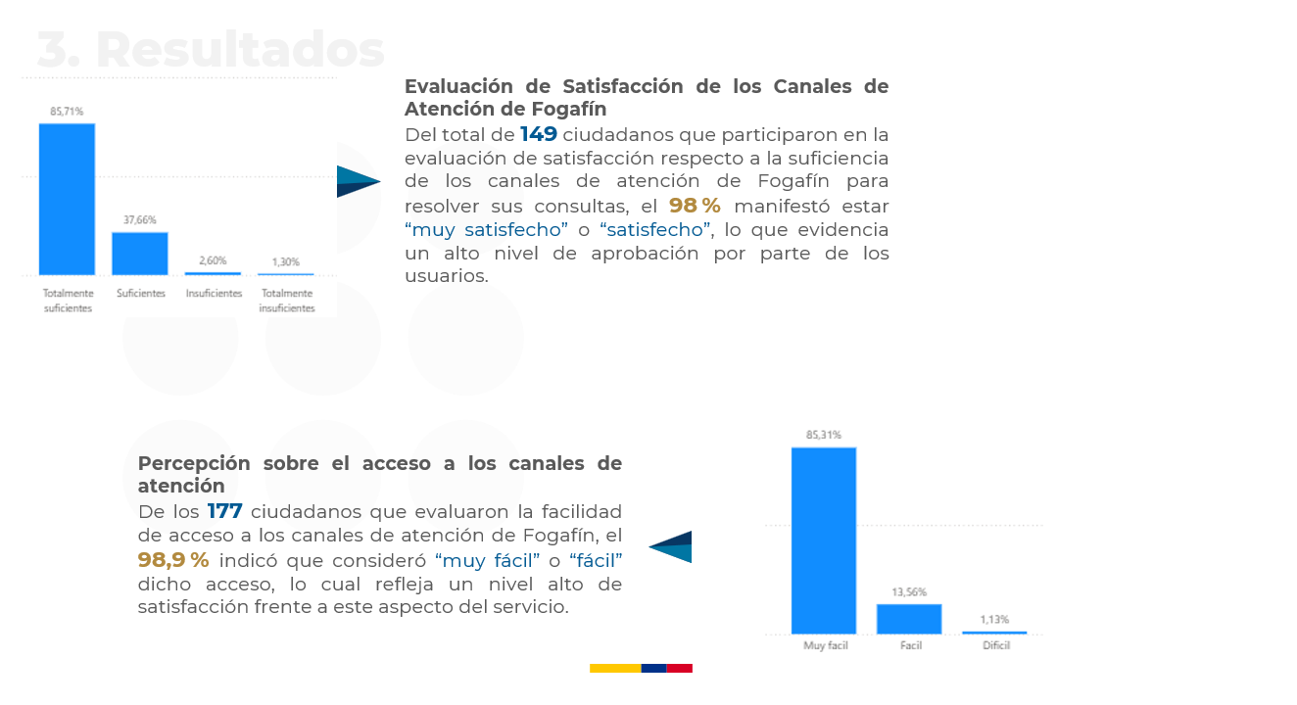
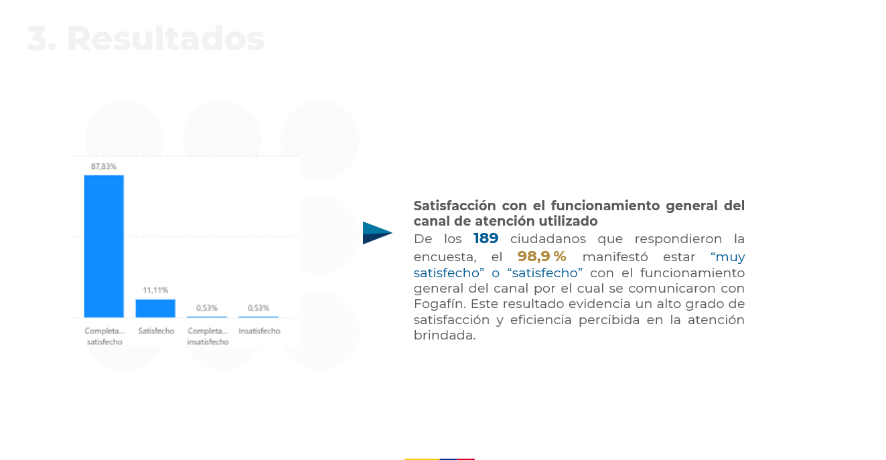
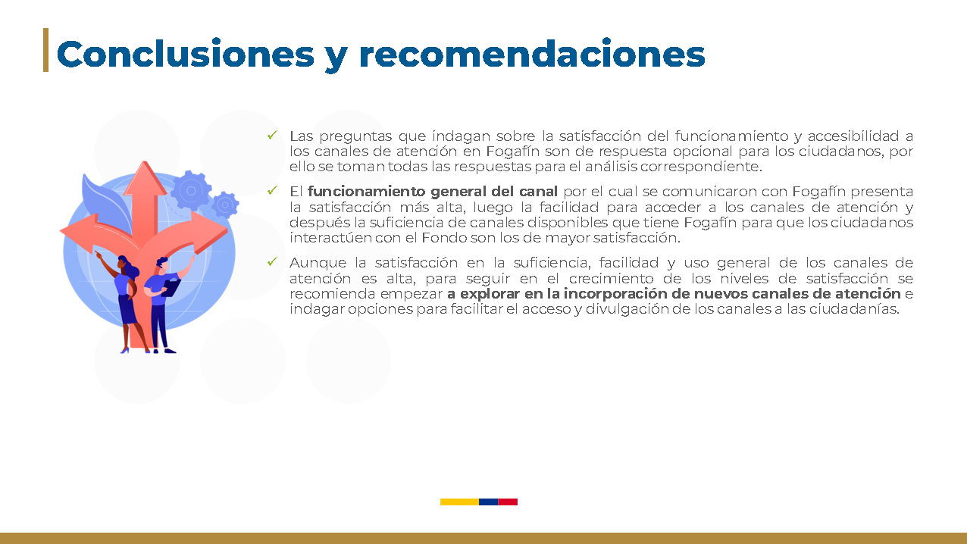
Evaluación, monitoreo y mejora continua de los canales de atención al usuario
Informe encuestas de satisfacción sobre canales de atención.

Slide 25
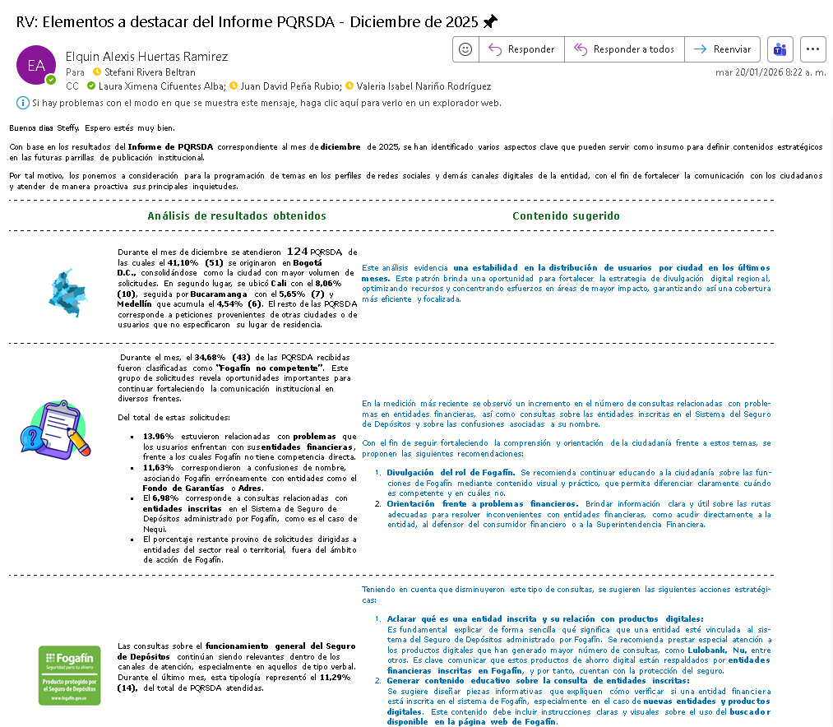
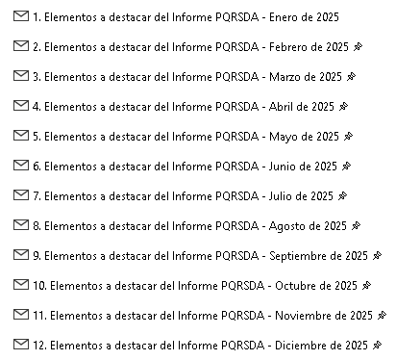
Evaluación de la retroalimentación de la ciudadanía e implementación de ajustes por la identificación de necesidades a través de las PQRSDA.
Informe sobre los aspectos identificados en las atenciones realizadas
Remitidos
a CRC

Slide 26
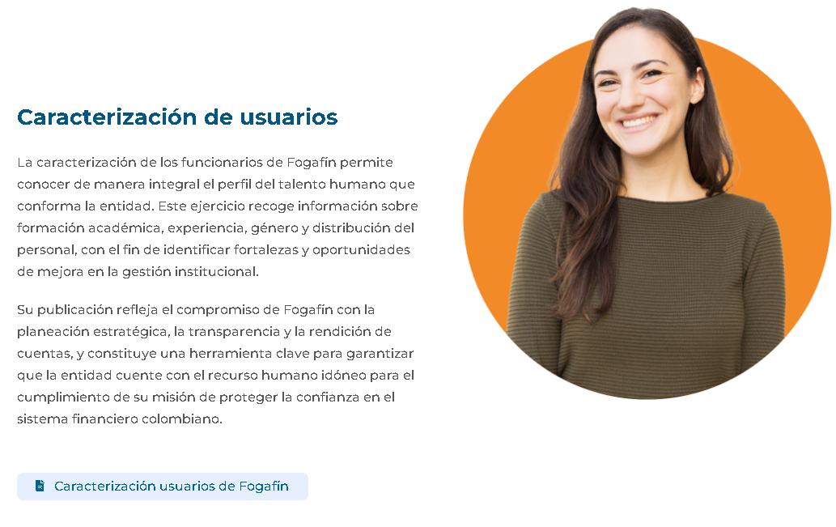
Fortalecimiento del relacionamiento con los grupos de valor.
Actualización continua de la caracterización de grupos de valor
Enlace de consulta en la página web https://www.fogafin.gov.co/atencion-y-servicios-la-ciudadania

Slide 27
Fortalecimiento del relacionamiento con los grupos de valor.
Participación en espacios de relacionamiento ciudadano
 | Espacios de relacionamiento
# | Tipo de actividad | Fecha | Ciudad | Lugar | Participantes
1 | GMW | Marzo 18-20 | Valle del Cauca | Cali: INEM Cali Palmira: Institución Educativa Técnica Industrial Humberto Raffo Rivera | 1000
2 | Feria de Inclusión Financiera | jun-05 | Bogotá | Centro comercial Gran San Victorino | 51
3 | Feria para la Economía Popular +Talante | jul-17 | Bogotá | Centro de convenciones Ágora | 536
4 | Open Day EAN | sep-09 | Bogotá | Universidad EAN | 160
5 | Actividad de Relacionamiento Ciudadano "Camino del Ahorro Seguro" | oct-10 | Bogotá | Concurso Académico Nacional de Economía (CANE) Universidad del Rosario | 97
6 | Feria Nueva Pangea Emprende “Expedicionarios que transforman territorios a través de sus ideas” | Octubre 28-29 | Nariño: - Corregimiento de Catambuco en Pasto - Municipio de Yacuanquer | Instituciones educativas: - Santa Teresita (corregimiento de Catambuco) - Concentración de Desarrollo Rural (municipio de Yacuanquer) | 800
7 | Feria Nueva Pangea Emprende “Expedicionarios que transforman territorios a través de sus ideas” | Noviembre 5-6 | Meta: - Puerto López - Apiay | Instituciones educativas: - Capitán Miguel Lara (Puerto López) -Apiay | 700
8 | Actividad de Relacionamiento Ciudadano "Camino del Ahorro Seguro" | nov-20 | Bogotá | Centro comercial Centro Suba | 72
9 | Actividad de Relacionamiento Ciudadano "Camino del Ahorro Seguro" | nov-28 | Bogotá | Centro comercial Diverplaza | 52
10 | Actividad de Relacionamiento Ciudadano "Camino del Ahorro Seguro" | dic-04 | Bogotá | Centro comercial Portal 80 | 71
11 | Actividad de Relacionamiento Ciudadano "Camino del Ahorro Seguro" | dic-12 | Bogotá | Centro Comercial Metrópolis | 57
 | Total |  |  |  | 3596

Slide 28
Fortalecimiento del relacionamiento con los grupos de valor.
Capacitaciones realizadas
# | Tipo de actividad | Fecha | Ciudad | Modalidad |  |  | Lugar | Participantes
 |  |  |  | Virtual | Presencial | Aliado |  | Grupo de interés | Cantidad
1 | Capacitación sobre Fogafín y el Seguro de Depósitos | ene-29 | San Juan del César | X |  | Cámara de comercio | N.A | Microempresarios | 40
2 | Capacitación sobre Fogafín y el Seguro de Depósitos | may-27 | Bogotá |  | X | SENA | Sena Chapinero | Estudiantes del Técnico en Servicios Comerciales y Financieros de la Coordinación de Articulación con la Media | 220
Total |  |  |  |  |  |  |  |  | 260
3596
260
3856
Población total impactada en 2025
Participantes impactados por actividades de relacionamiento ciudadano
Participantes
capacitaciones

Slide 29
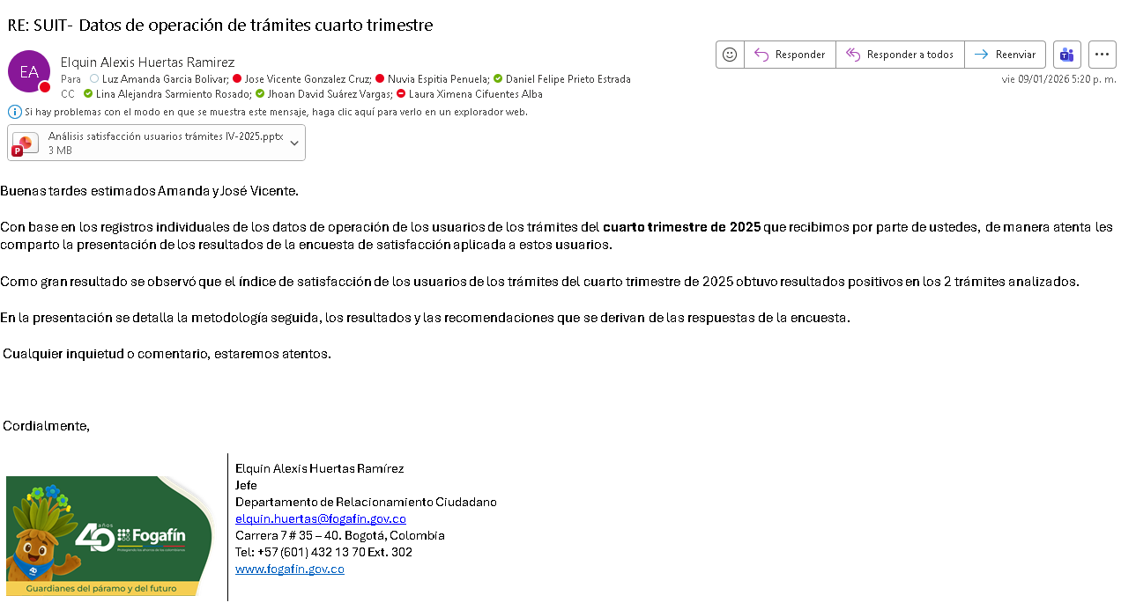
Medición de satisfacción: la voz de nuestros usuarios.
Medición trimestral de satisfacción de los trámites institucionales

Slide 30
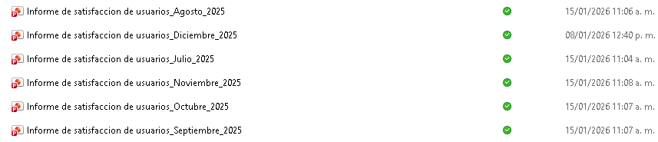
Medición de satisfacción: la voz de nuestros usuarios.
Medición de la satisfacción PQRSDA

Slide 31
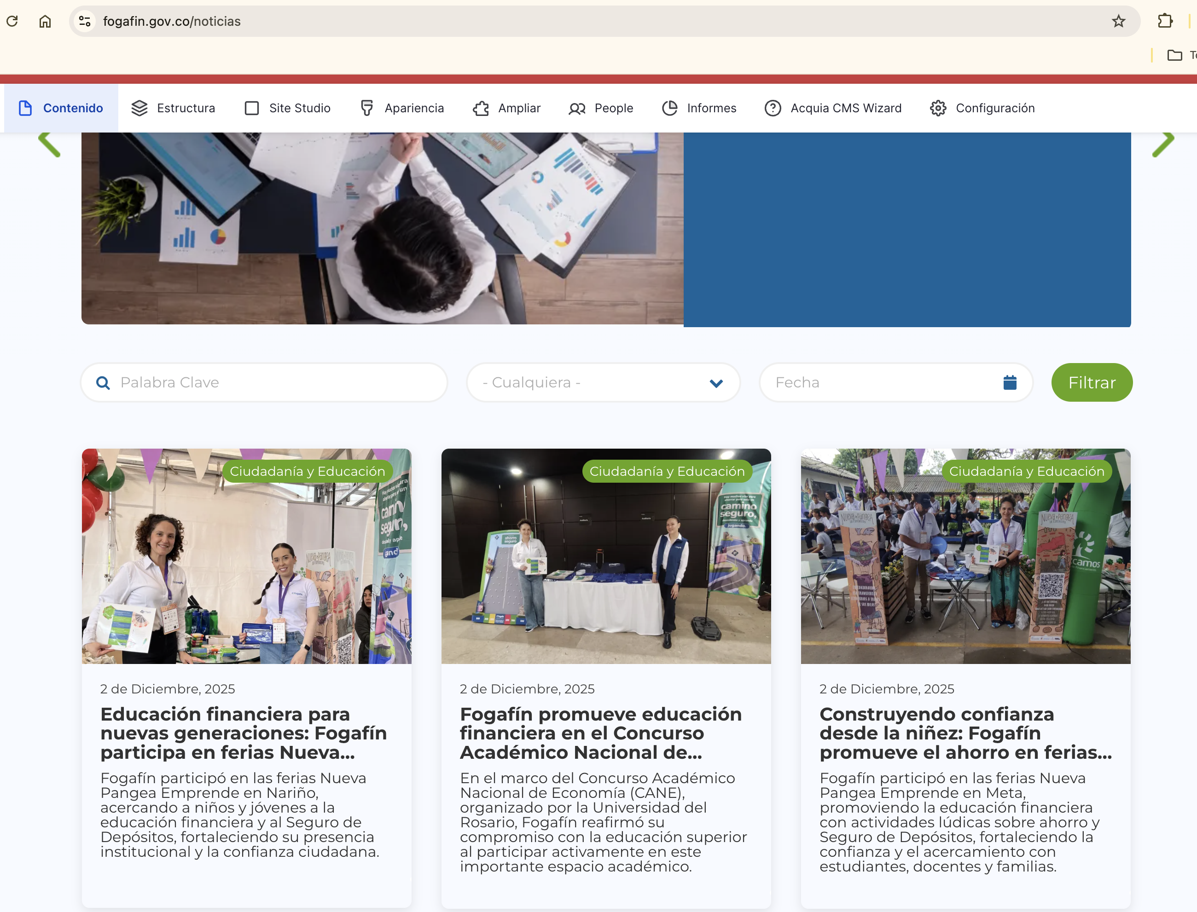
Encuestas de satisfacción realizadas en ferias y otros espacios de relacionamiento ciudadano
Con el propósito de compartir los resultados de la percepción de los participantes en los espacios de Relacionamiento Ciudadano, se elaboraron informes que recogen información relevante para destacar y que se encuentran publicados en la página web de Fogafín para consulta de los interesados.
Enlace noticias de los informes
https://www.fogafin.gov.co/noticias/ciudadania-y-educacion/fogafin-promueve-educacion-financiera-y-oportunidades-de-practica-profesional-en-el-open-day-de-la-universidad-ean
https://www.fogafin.gov.co/noticias/ciudadania-y-educacion/fogafin-promueve-educacion-financiera-en-el-concurso-academico-nacional-de-economia-cane
https://www.fogafin.gov.co/noticias/ciudadania-y-educacion/educacion-financiera-para-nuevas-generaciones-fogafin-participa-en-ferias-nueva-pangea-emprende-en-narino
https://www.fogafin.gov.co/noticias/ciudadania-y-educacion/construyendo-confianza-desde-la-ninez-fogafin-promueve-el-ahorro-en-ferias-de-meta

Slide 32
1. Resultados vigencia 2025
2. Mejoras implementadas

Slide 33
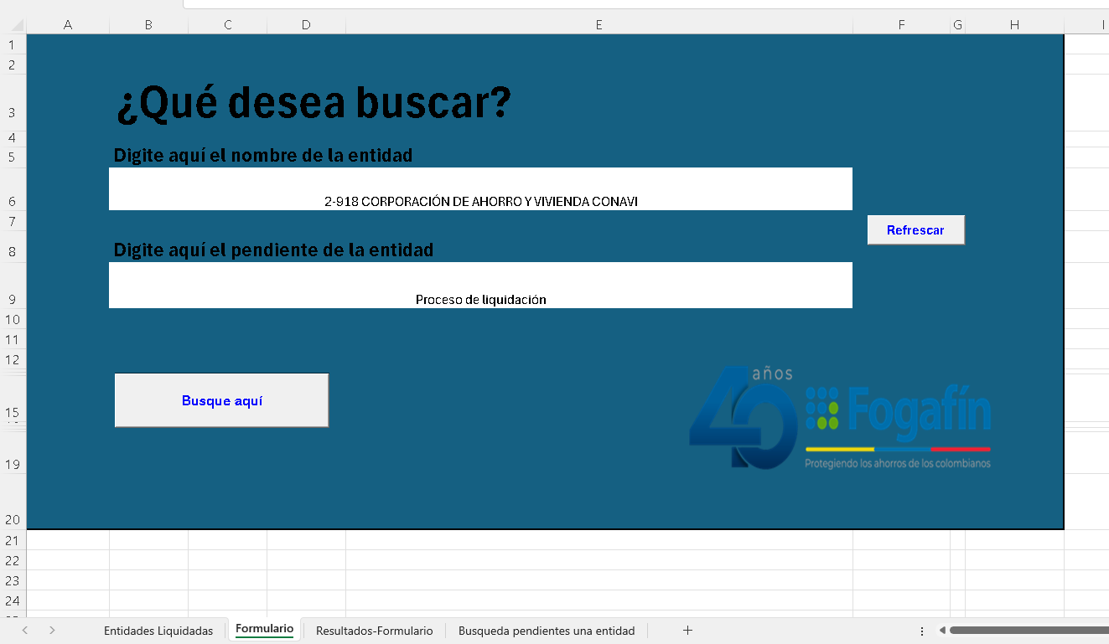
Inventario de pendientes de entidades liquidadas

Slide 34
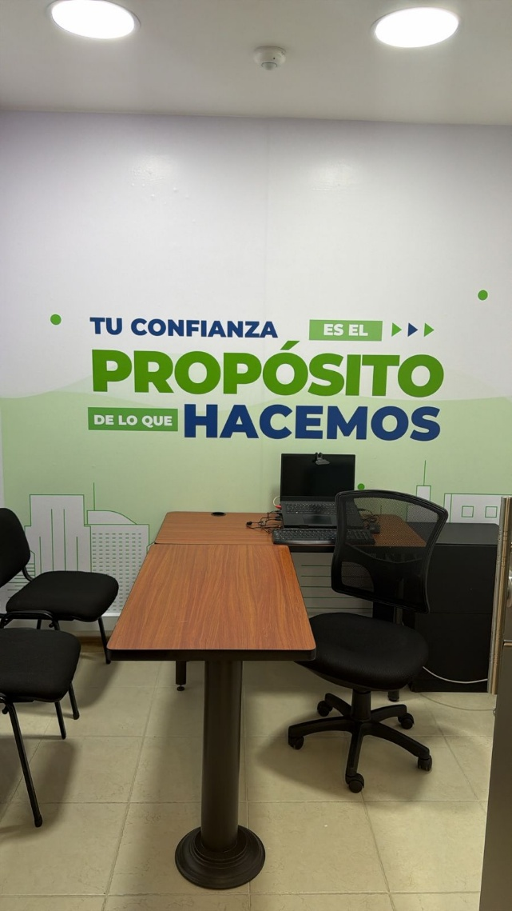
Nuevo espacio de atención presencial: “Conexión Ciudadana”
Este espacio fue diseñado para ofrecer un entorno más accesible, cómodo y orientado a fortalecer la interacción directa con la ciudadanía, garantizando una atención personalizada y eficiente. Con esta iniciativa, se busca mejorar la experiencia del usuario y consolidar la estrategia institucional de cercanía y transparencia en la prestación de los servicios.

Slide 35

Desarrolló de actividades de Relacionamiento ciudadano
Bajo el concepto creativo “Camino del Ahorro Seguro”, Fogafín desarrolló acciones lúdico‑pedagógicas orientadas a mostrar que, aunque existen múltiples formas de guardar el dinero, la opción más segura es hacerlo a través de productos protegidos por el Seguro de Depósitos.
Estas actividades buscan fortalecer la confianza en el Sistema Financiero y promover el ahorro seguro mediante experiencias didácticas dirigidas a niños, niñas, adolescentes y ciudadanía en general, en espacios de relacionamiento ciudadano como son las ferias de educación financiera, entre otros. La estrategia refuerza la presencia institucional de Fogafín y su compromiso con la educación financiera, utilizando un lenguaje claro, sencillo y accesible para todas las audiencias.

Slide 36
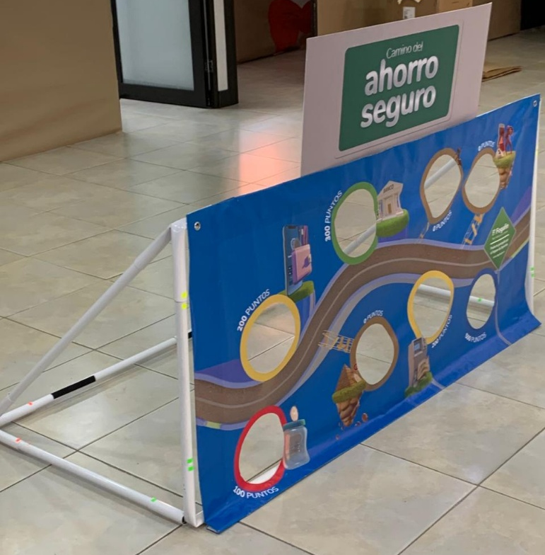
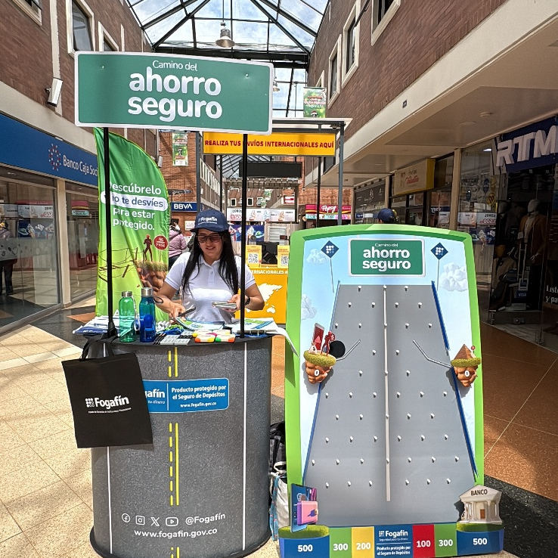
Juego desarrollados
Tablero Plinko: Los participantes lanzan un disco que, al caer en una casilla, determina una pregunta según color y categoría. Al responder correctamente, ganan artículos del material de divulgación. Cada participante tiene derecho a dos lanzamientos
Futbolito tipo escalera: Vinculado al concepto del ahorro seguro, permite avanzar o retroceder según el resultado, reforzando el aprendizaje de manera divertida.

Slide 37
Gracias
El desconocimiento del Seguro de Depósitos de Fogafín equivale a su inexistencia

